Slide 1
Brno for you
“Mezinárodní prostor, kde si tvoříš své vlastní hodnoty”

Slide 2

každý 24. mladý člověk ve věku od 15 do 30 let pochází ze sociálně znevýhodněné domácnosti
téměř 3 % mladých lidí mezi 15-30 lety lidí trpí fyzickým handicapem
registrujeme téměř 200 000 rodin, kde je pouze 1 rodič "matka samoživitelka"

Slide 3
Brno for you
Pořádáme týdenní mezinárodní kempy neformálního vzdělávání prostřednictím kterých pomáháme znevýhodněné mládeži získat nové dovednosti a kompetence.

Slide 4
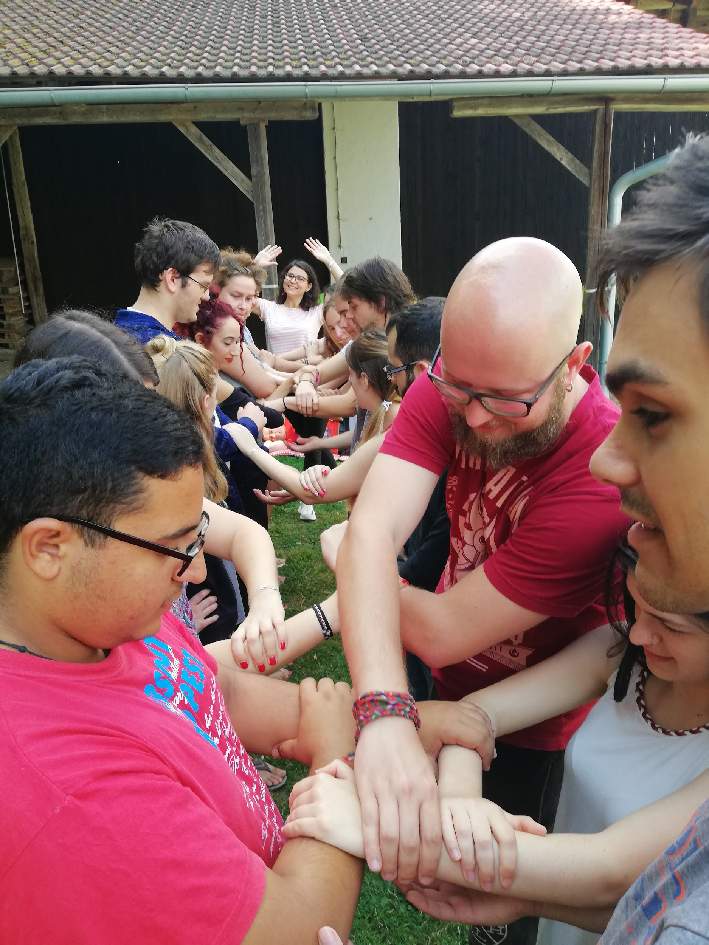
Mezinárodní kempy neformálního vzdělávání
Pro mladé lidi ve věku 13-30 let, ale každý projekt má blíže určenou věkovou skupinu dle tématu projektu
Témata projektu se liší obvykle dle zaměření činnosti organizace, která kemp pořádá
Projekty probíhají jak v Česku, tak i v zahraničí (EU a partnerské země)
Účast na vzdělávacích kempech je zdarma. Finančně jsou podpořeny z evropských programů, nejčastěji se jedná o program Erasmus+
Tyto kempy trvají většinou týden
Aktivity mají přesně danou vzdělávací strukturu a cíl, kterého chceme dosáhnout v neformálním prostředí

Slide 5
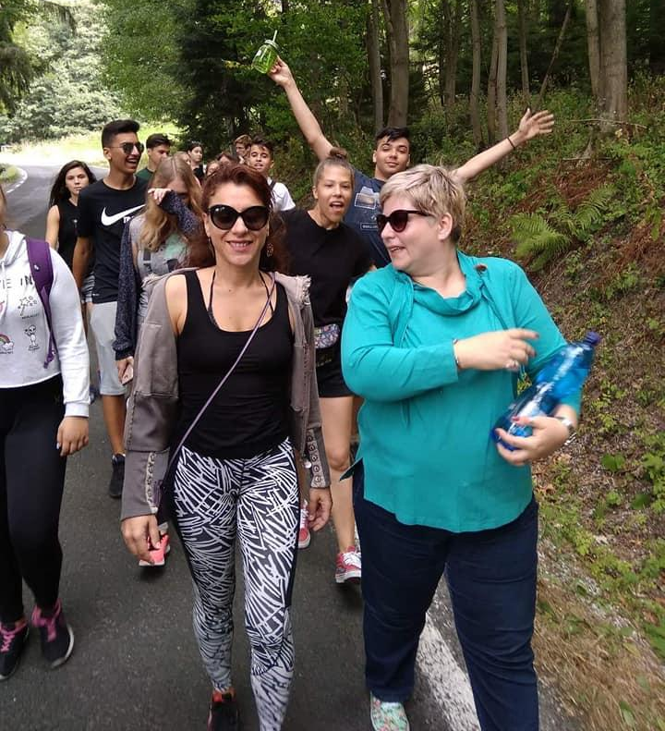
Jak si takový mezinárodní kemp představit?

Slide 6
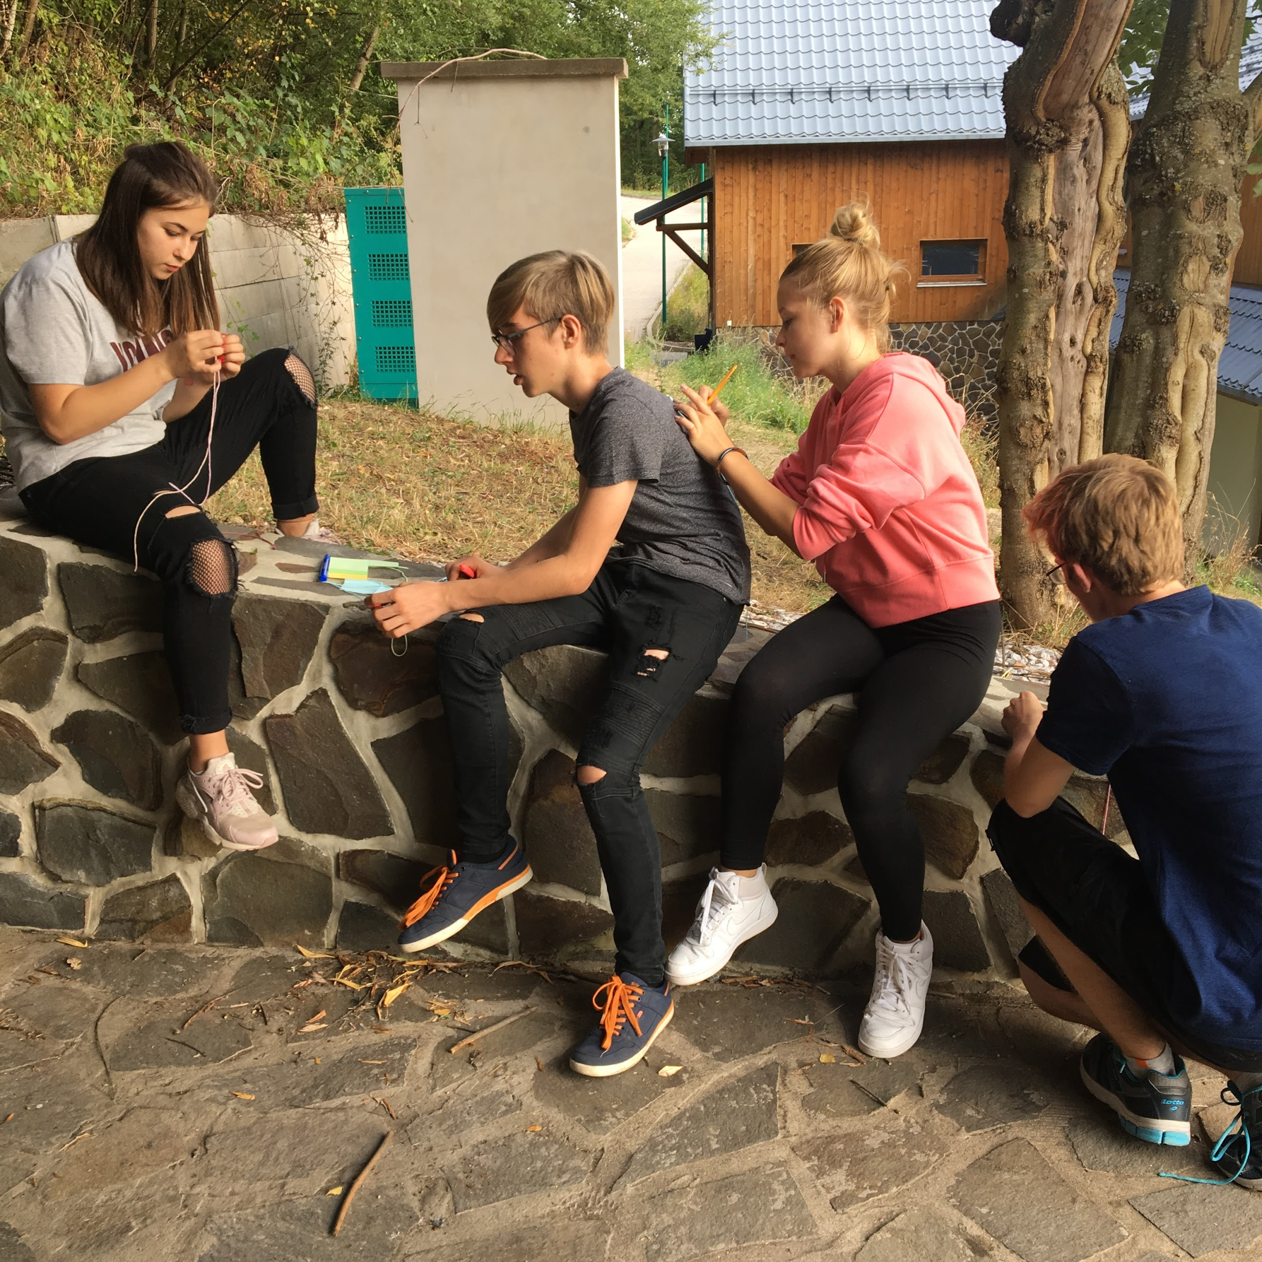
Jak si takový mezinárodní kemp představit?

Slide 7
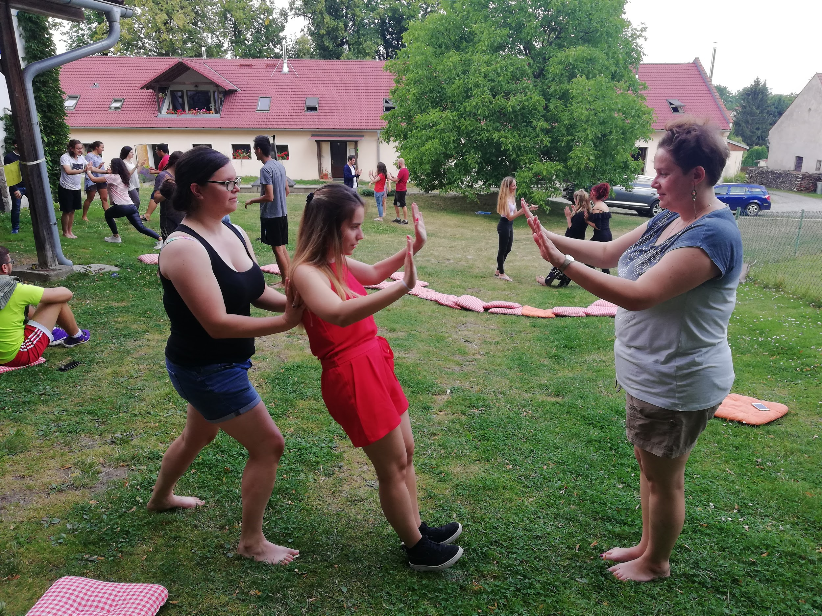
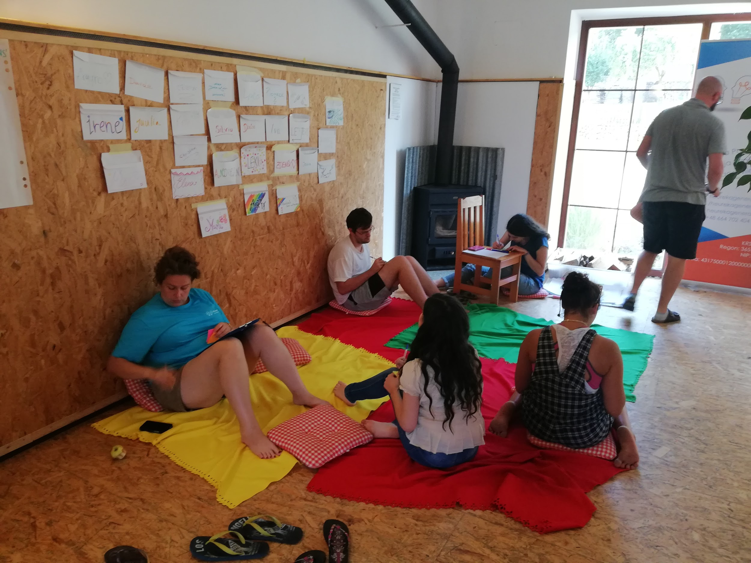
Jak si takový mezinárodní kemp představit?

Slide 8
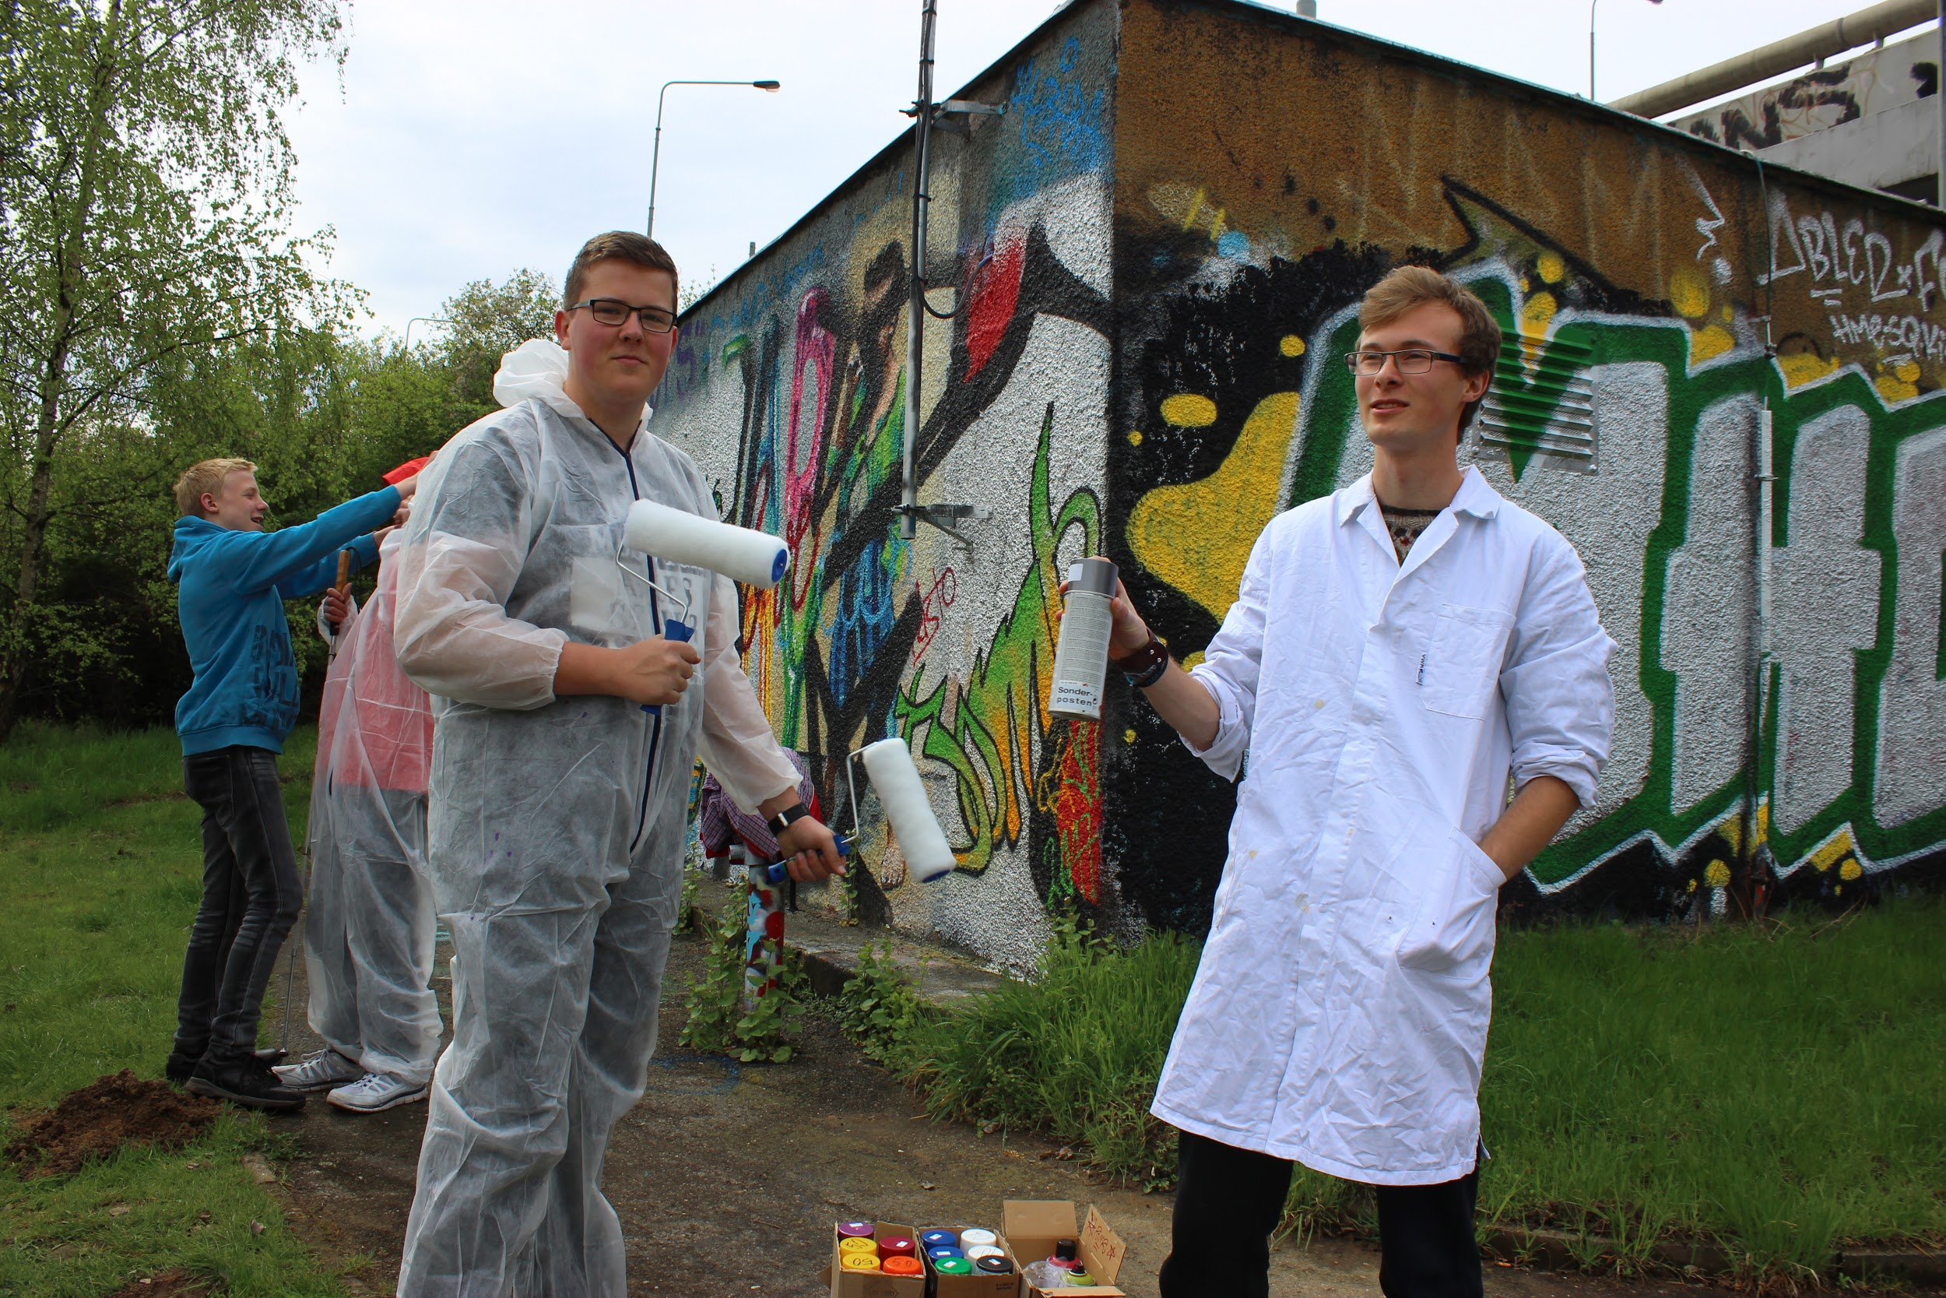
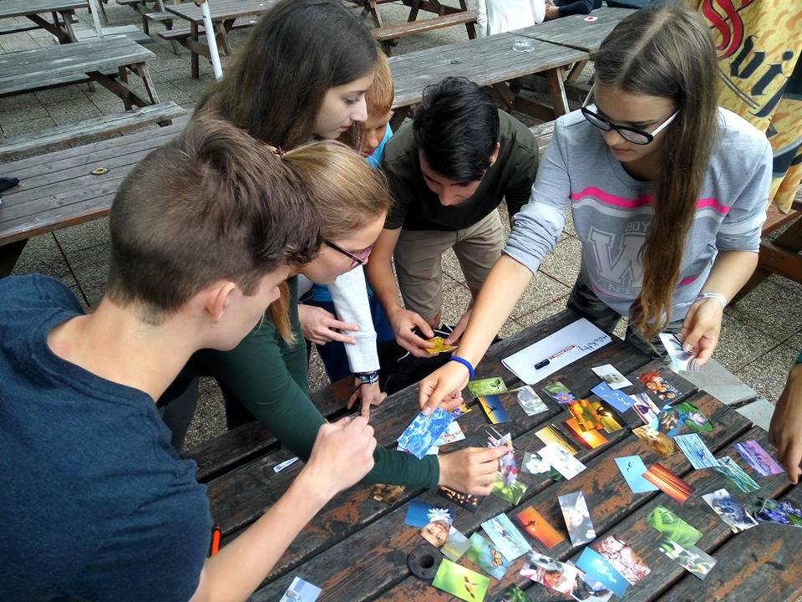
Jak si takový mezinárodní kemp představit?

Slide 9
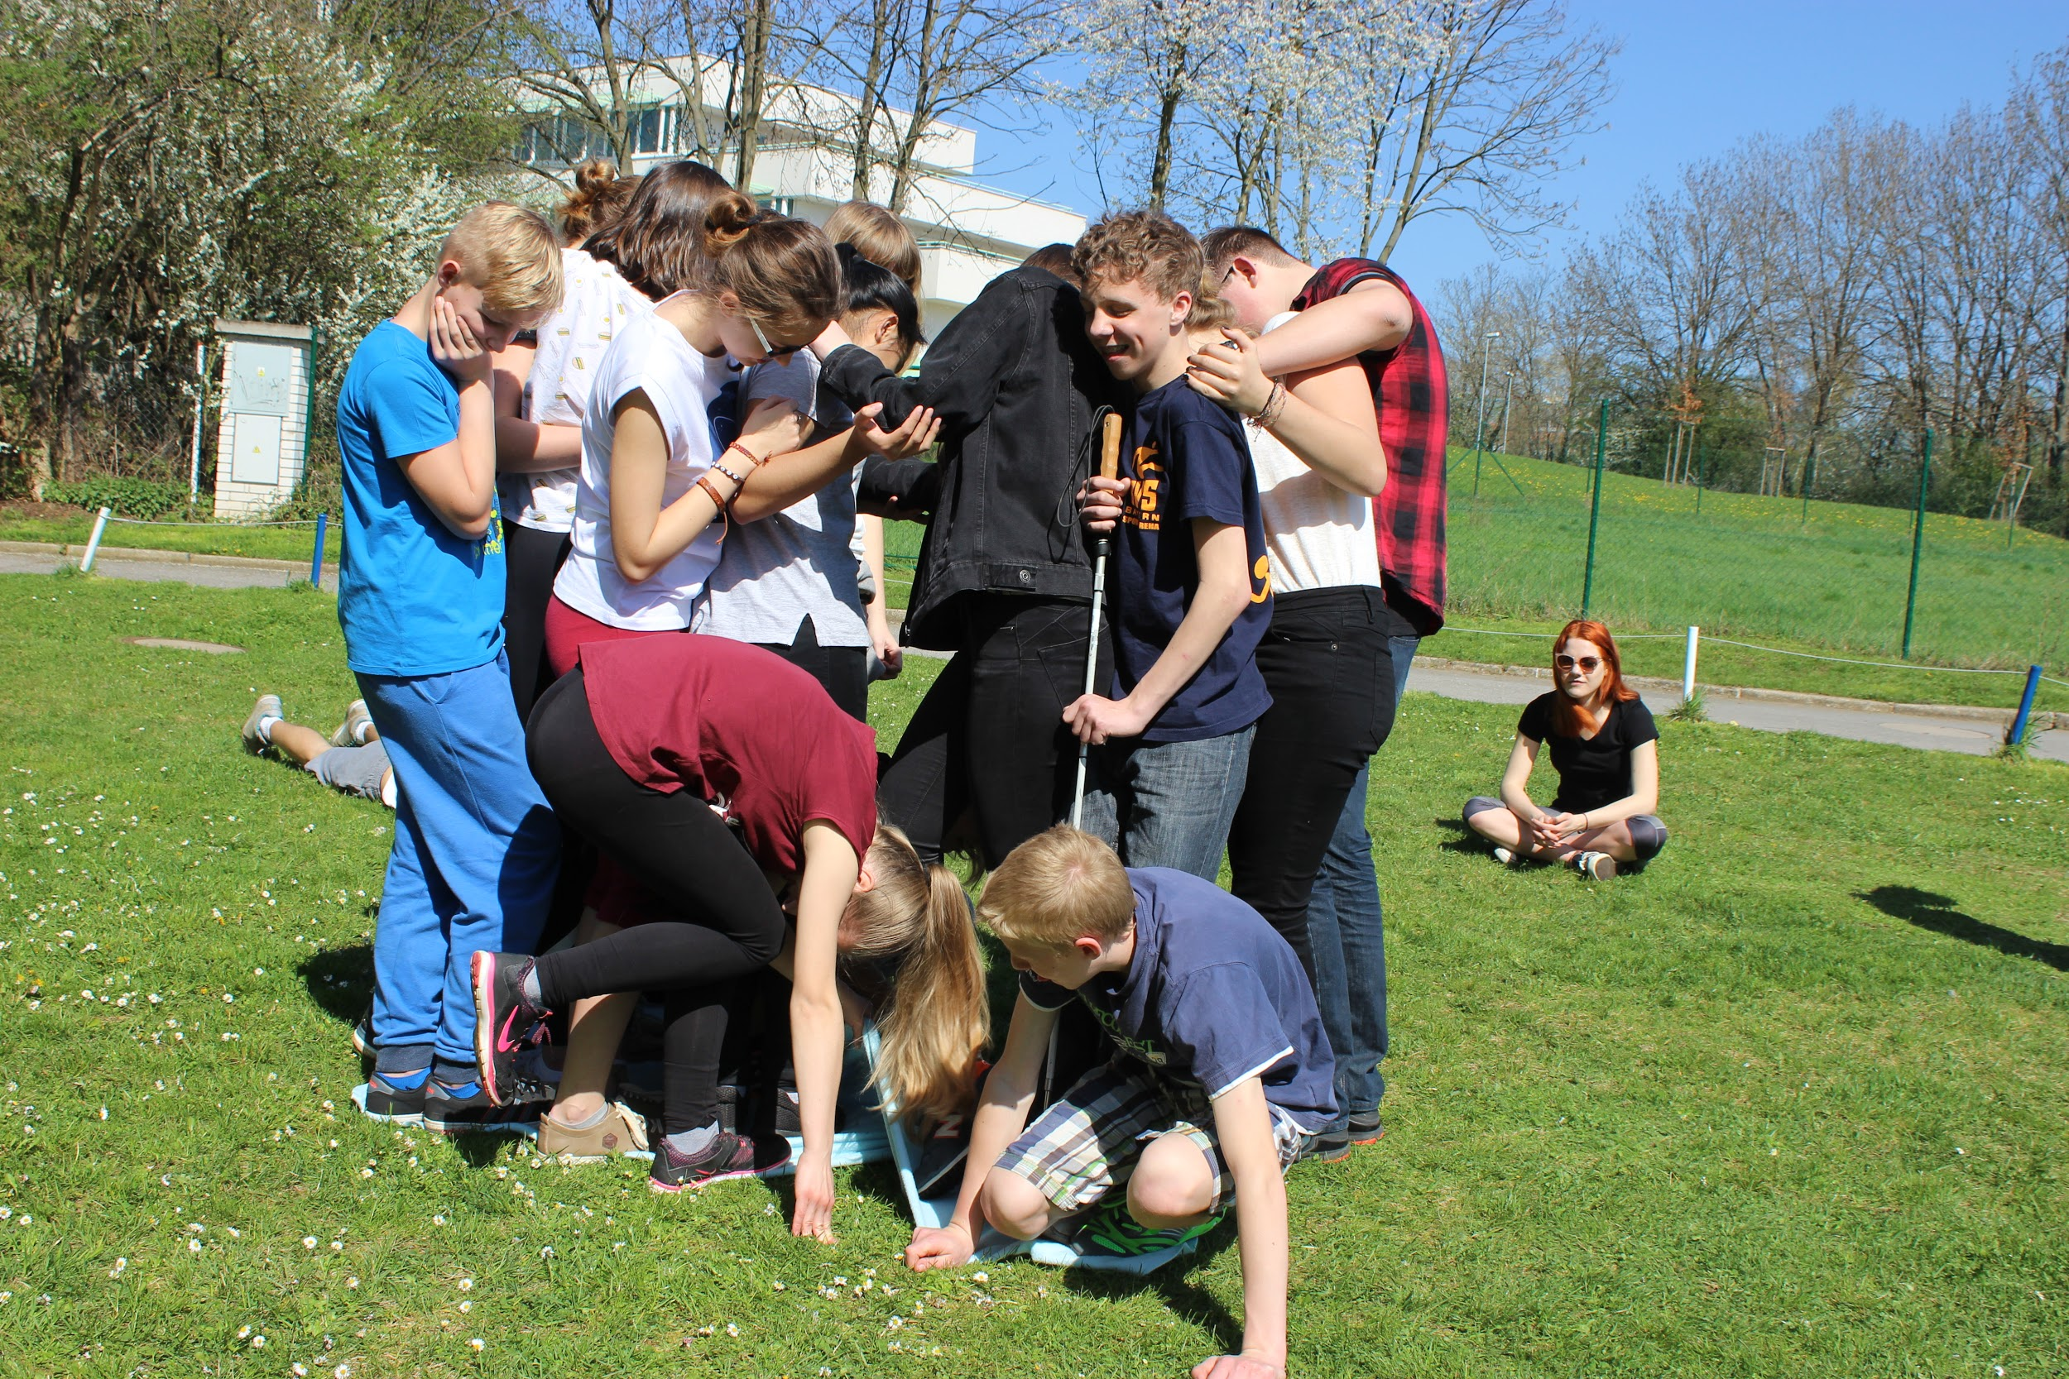
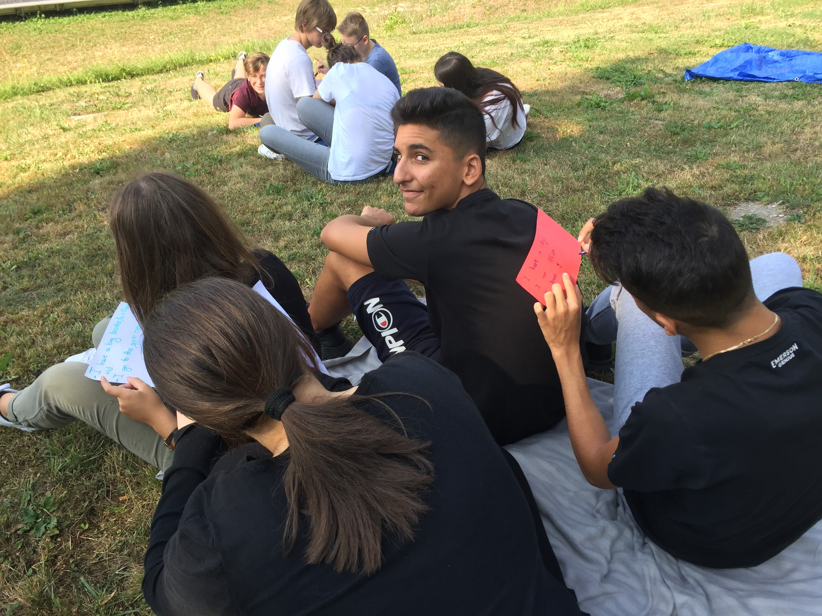
Jak si takový mezinárodní kemp představit?

Slide 10
Neformální vzdělávání jako nástroj přirozené inkluze
Pouze 10% účastníků ze znevýhodněného prostředí je zapojeno do těchto projektů v ČR!
Naším cílem je zapojit do těchto mezinárodních příležitostí především ty, kteří nejvíce potřebují nové zkušenosti. Pomáháme tak předcházet sociálnímu vyloučení mládeže.
519 účastníků s námi rozvíjelo svoje postoje a hodnoty
513 účastníků se nám vrátilo ze zahraničí s novými zkušenostmi
258 více než jednu čtvrtinu tvořili ti, kteří nemají v životě rovné příležitosti

Slide 11
Jak se zapojit?
Jednotlivci - nabídka projektů neziskových organizací jako je Brno for you, Mladiinfo, Youth centre Břeclav, Be international, Brno connected, Dice Zlín apod. nebo nabídky ve FB skupinách Youth opportunities for Czech, Youth projects Czech republic
Školy - stát se našimi partnery a dostávat nabídky aktuálních projektů, do kterých je možné se zapojit
Učitelé, vychovatelé, pracovníci s mládeží - mezinárodní projekty, nové metody, které můžete využít ve své práci

Slide 12
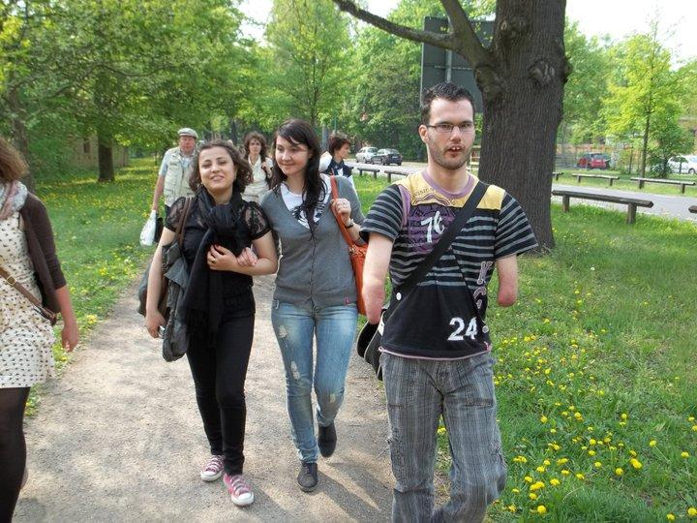
Můj příběh

Slide 13
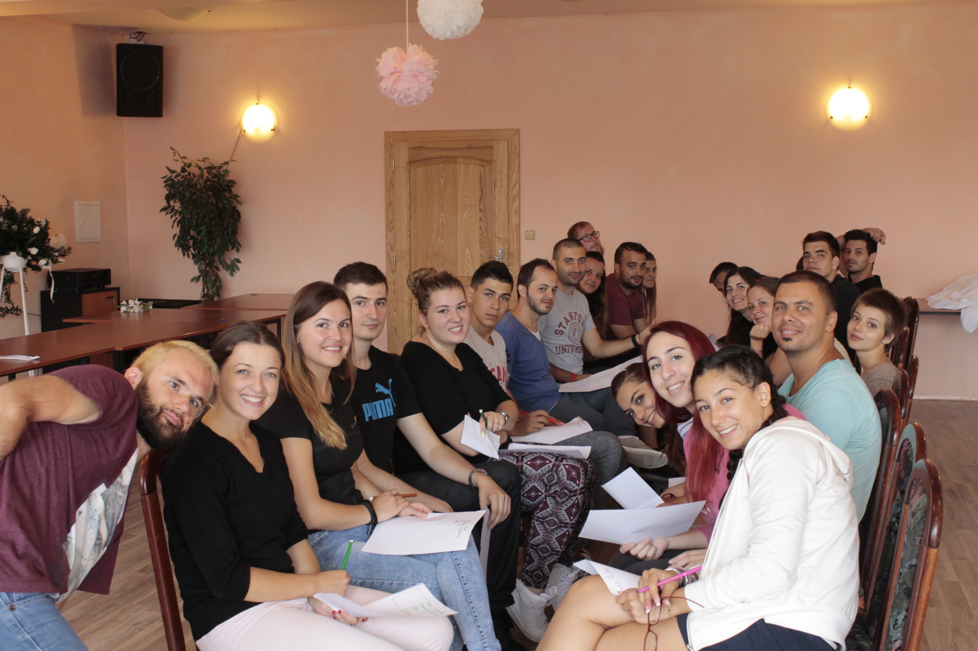
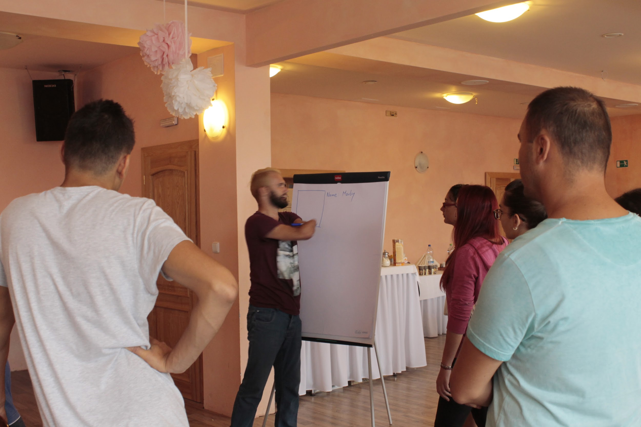
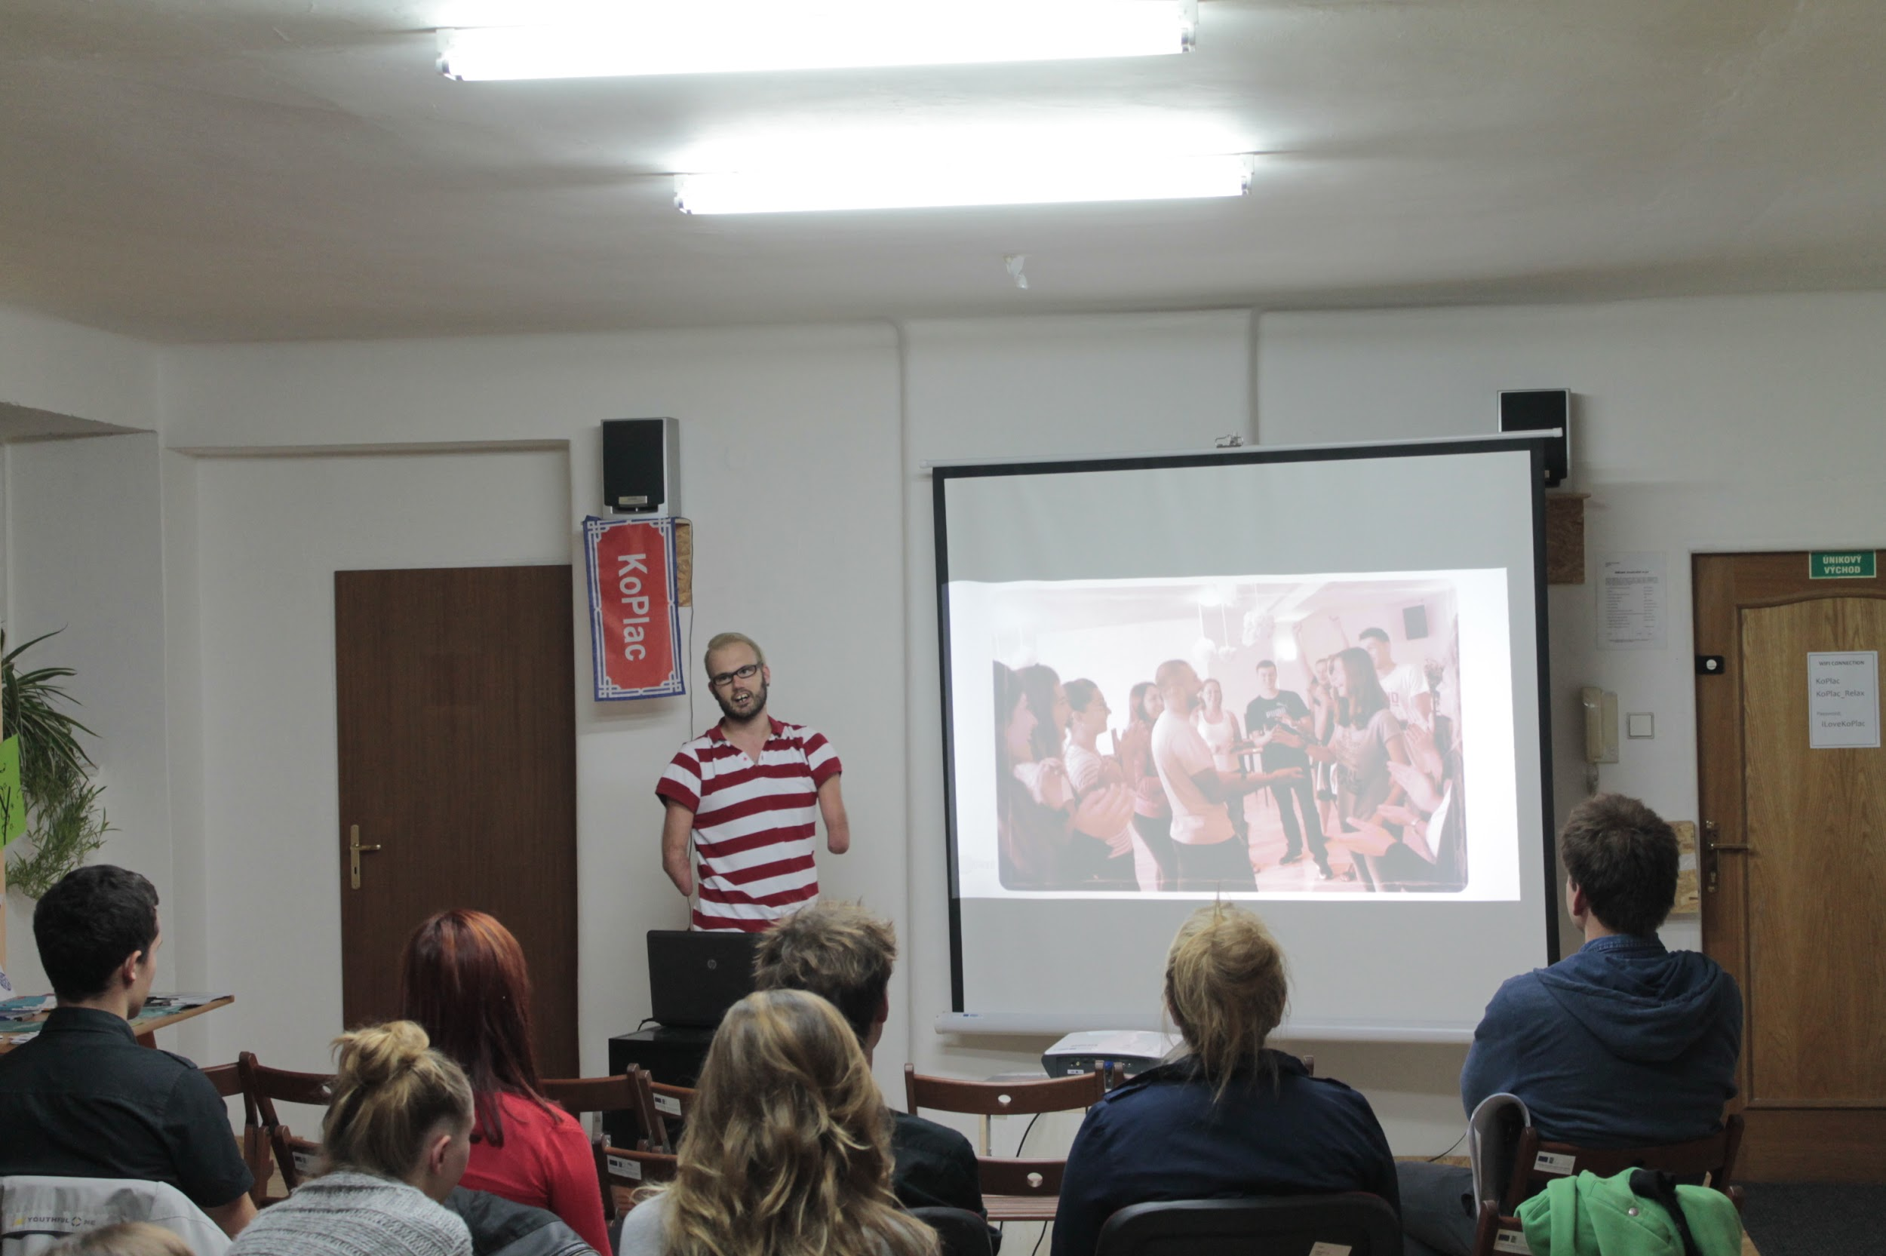

Slide 14
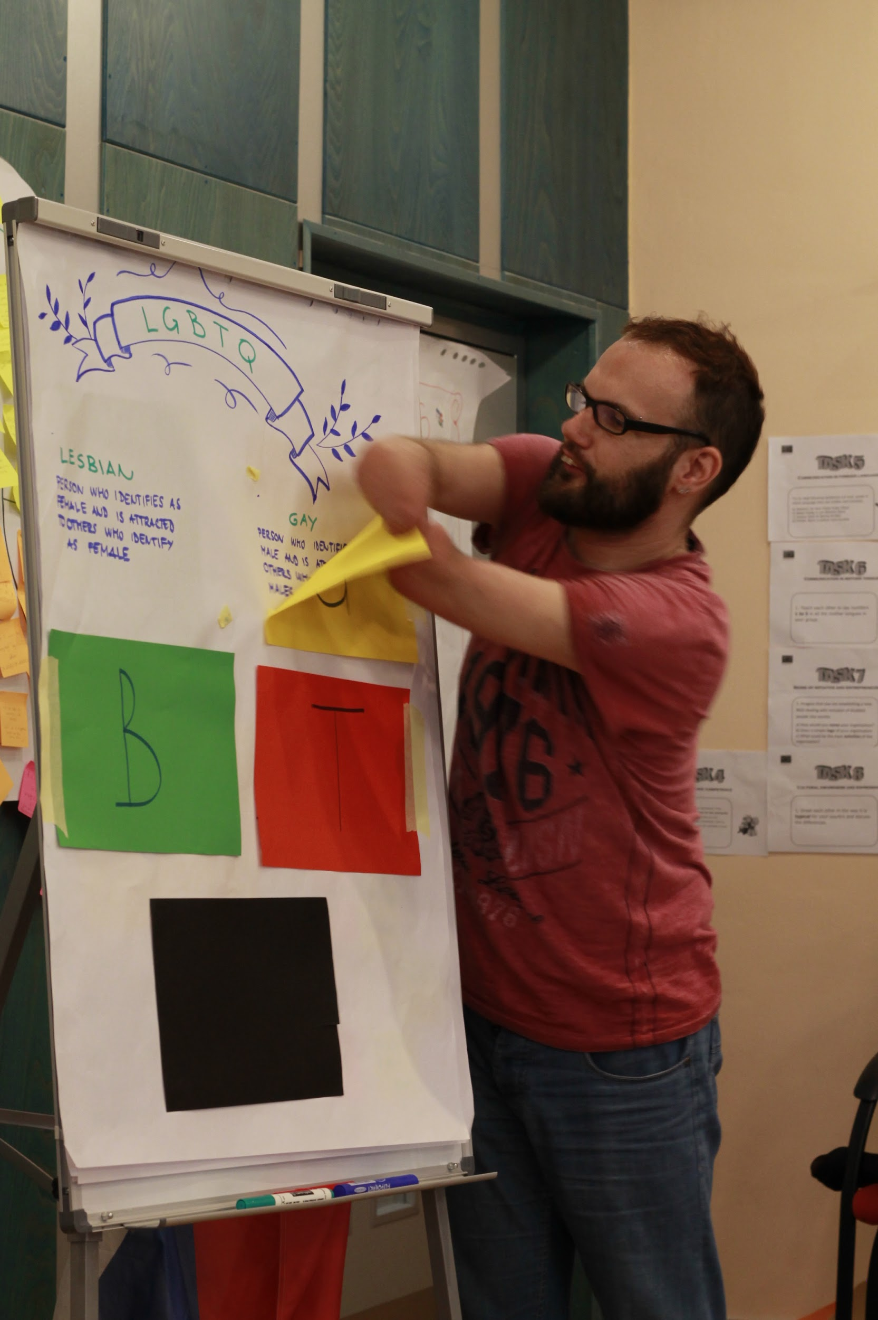
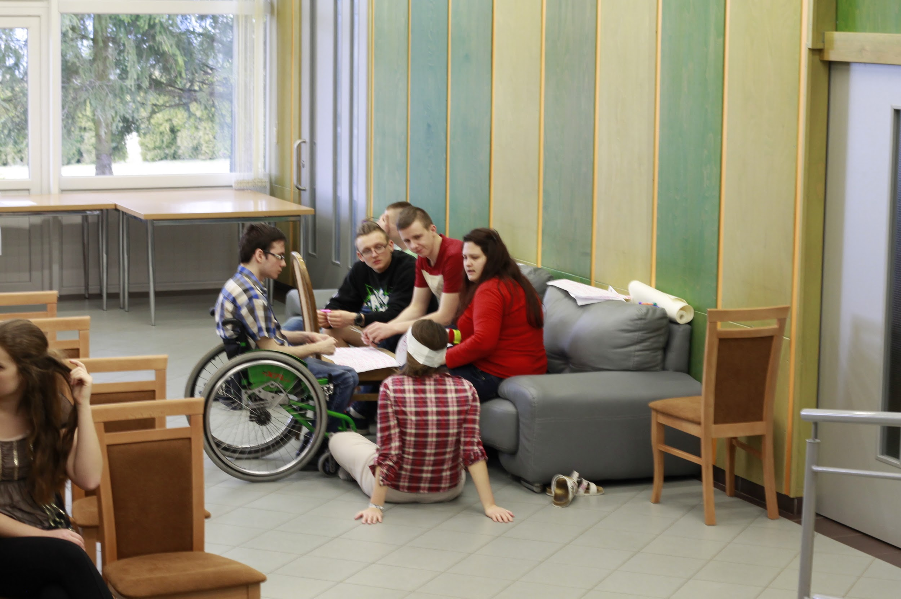
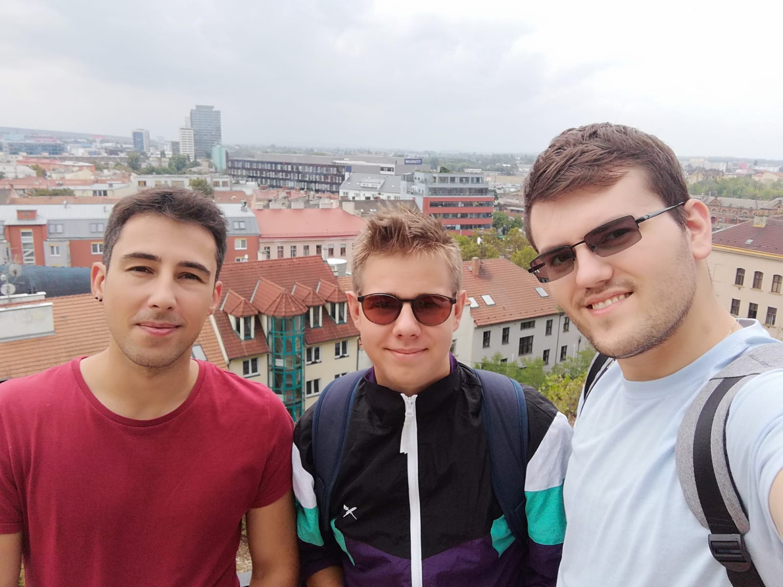

Slide 15
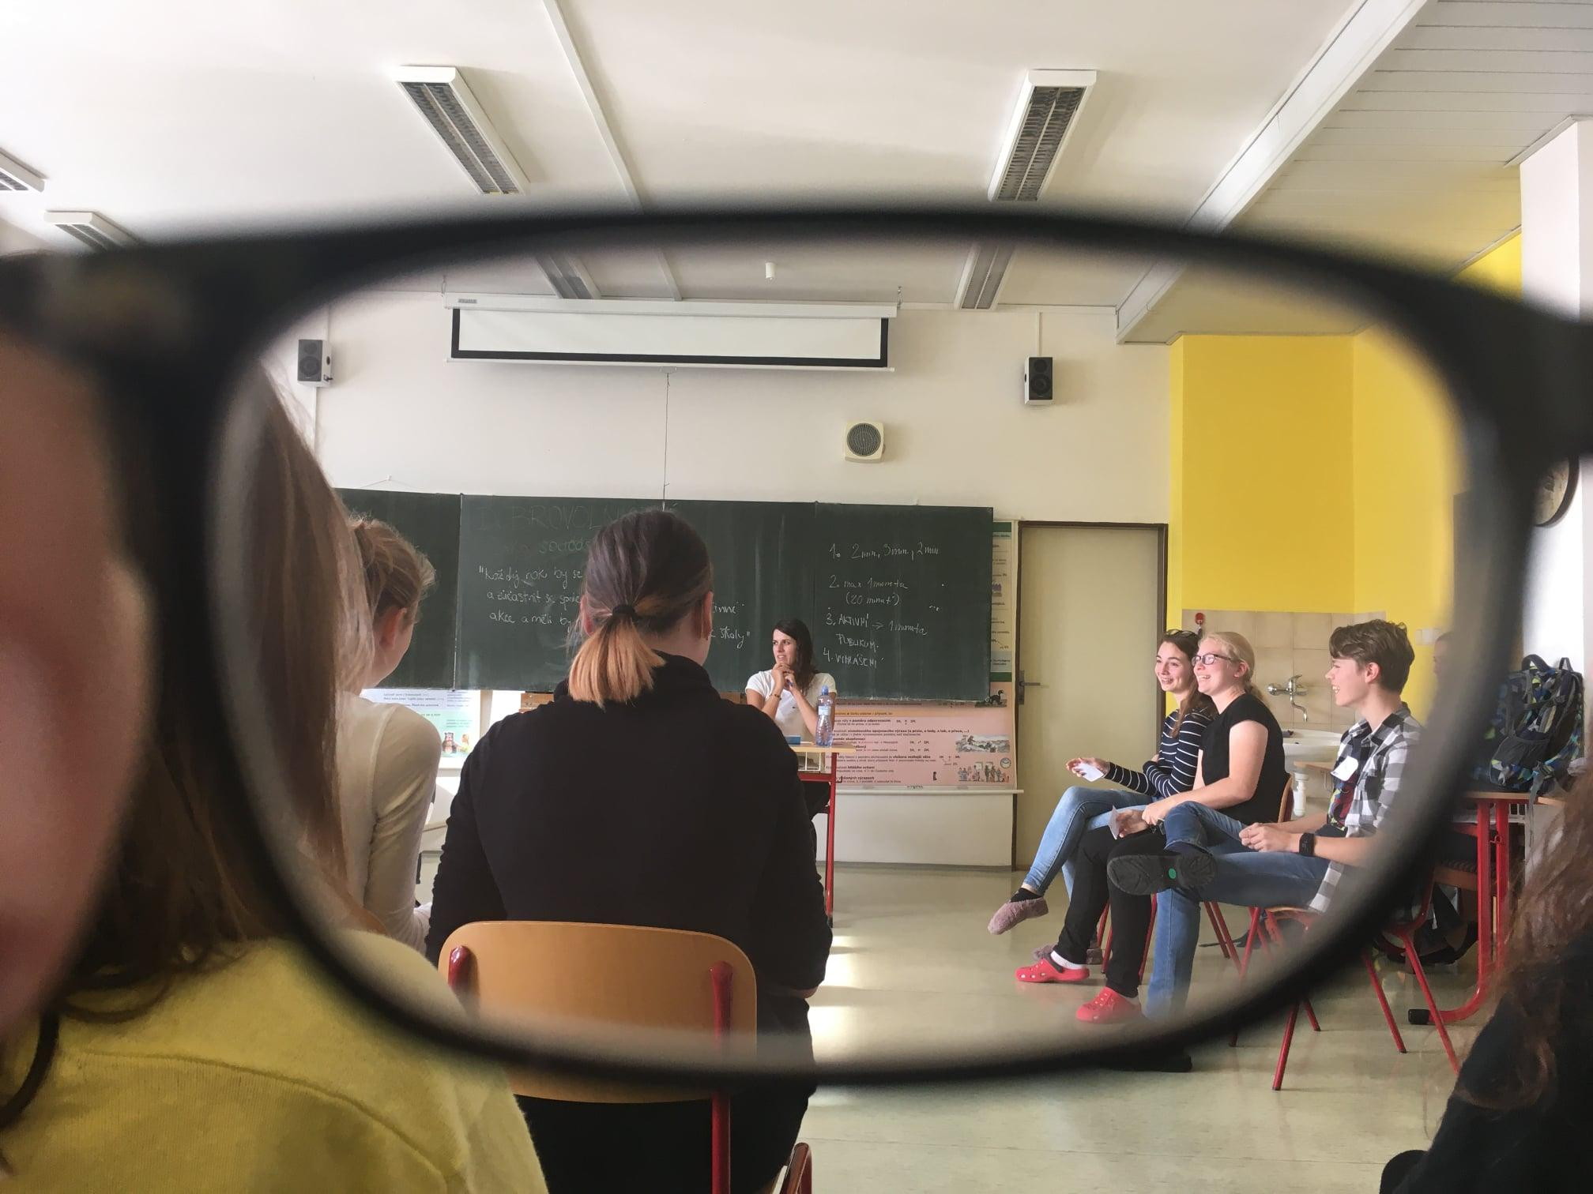
Workshopy Brno for you - metody neformálního vzdělávání
Oxfordské debaty
Živé knihovny

Slide 16
Oxfordské debaty
Tolerance
Důležitost demokratické společnosti
Kritické myšlení
Rétorické dovednosti
Týmová práce
Zájem o řešení lokálních problémů a veřejné dění

Slide 17
Oxfordské debaty
Video

Slide 18
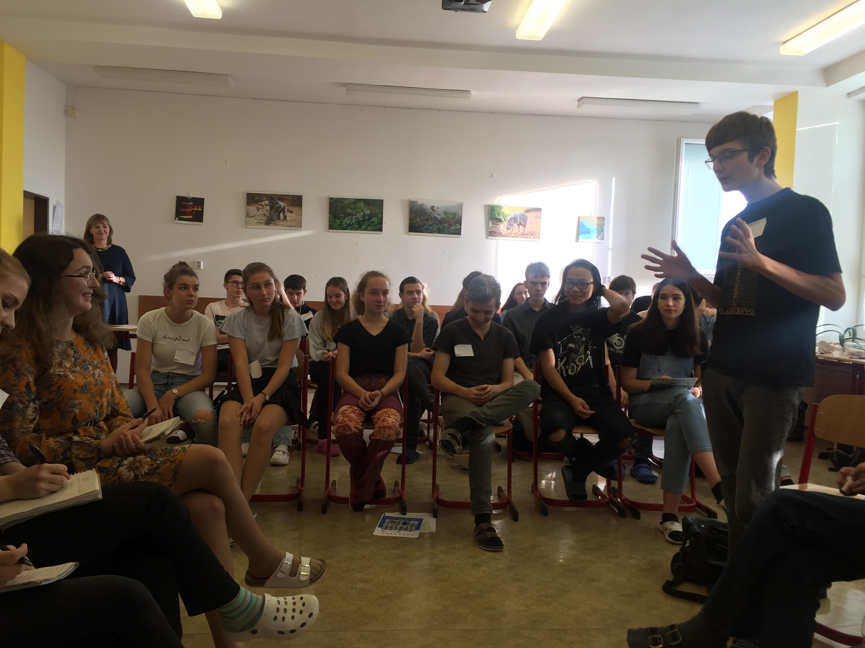
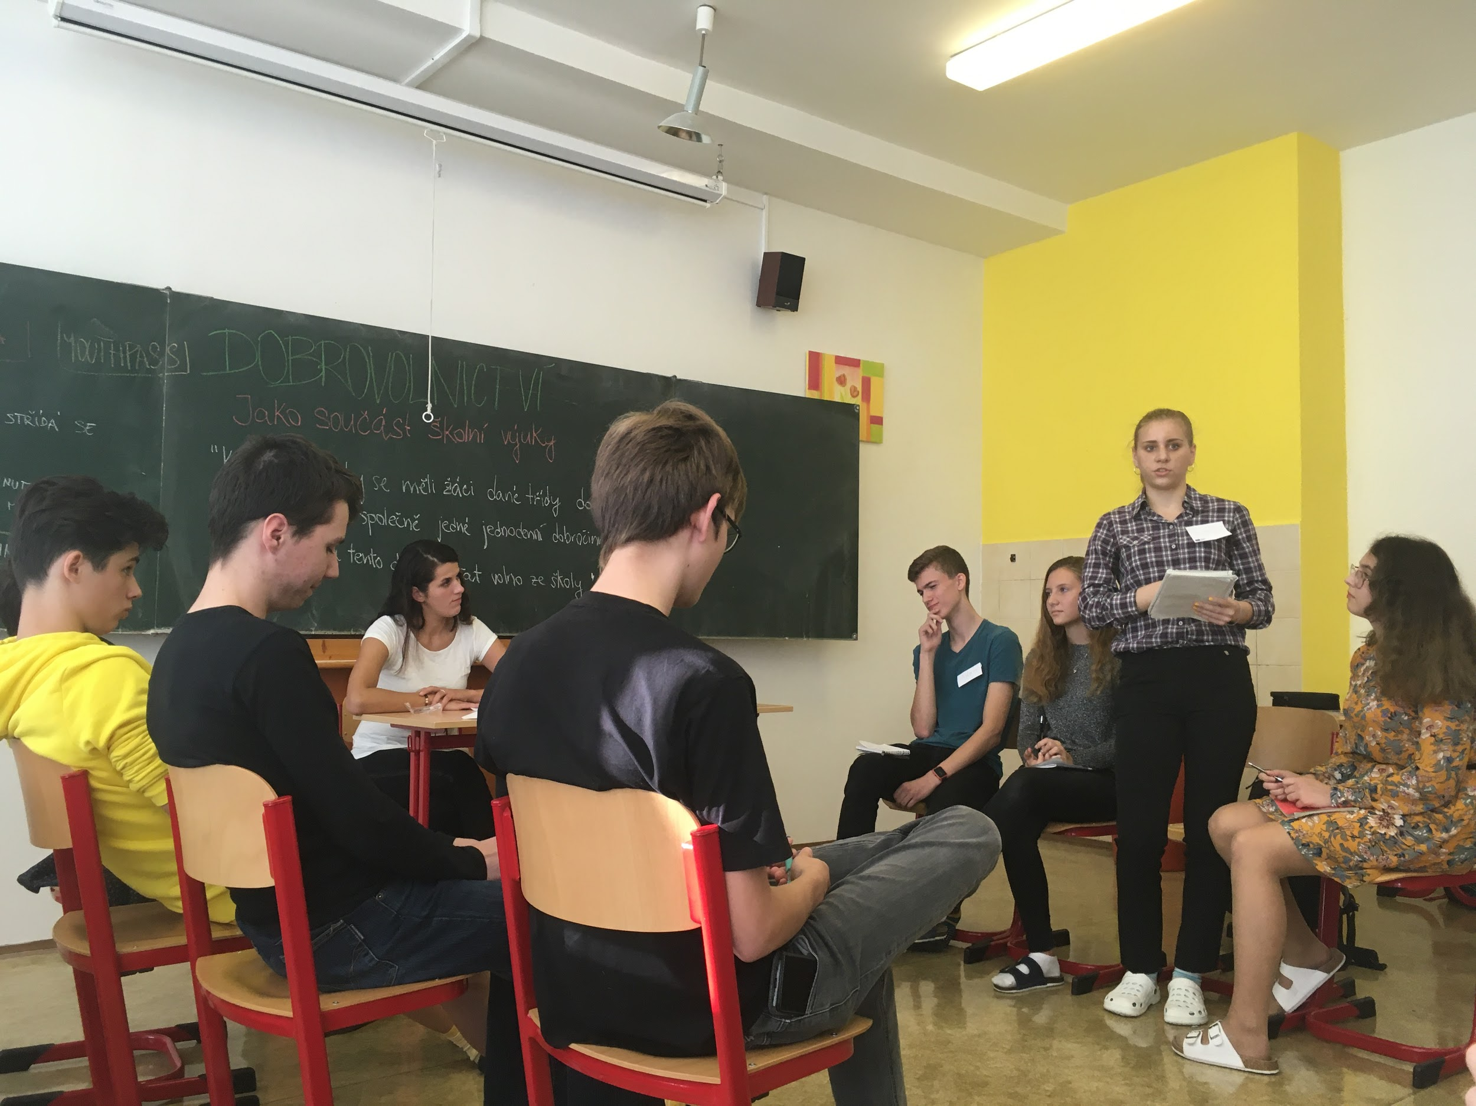
Oxfordské debaty na školách

Slide 19
Oxfordské debaty - zpětná vazba
“V podstatě jsem se naučila, jak správně debatovat a srovnat si argumenty než je použiju…”
“Vzájemný respekt. Je důležité vyslechnout druhého, poslechnout si druhou stranu. I když se naše názory neshodují, neznamená, že jsou špatné.”
“Někdy mohou mít obě strany pravdu, je jenom na nás jak se na to podíváme.”
“Že za nás nemusí rozhodovat jenom politici , ale i my můžeme rozhodovat o různých věcech.”
“Že problémy si dají řešit v klidu a bez problémů!”

Slide 20
Živé knihovny
Živá knihovna je vzdělávací nástroj na odbourávání předsudků a stereotypních názorů.
Realizuje se na školách, ve firmách, institucích, na festivalech, ve veřejném prostoru…
Knihy jsou lidé s příběhem. Patří do sociálně vyčleněné skupiny
Čtenáři aktivně poslouchají příběh knihy

Slide 21
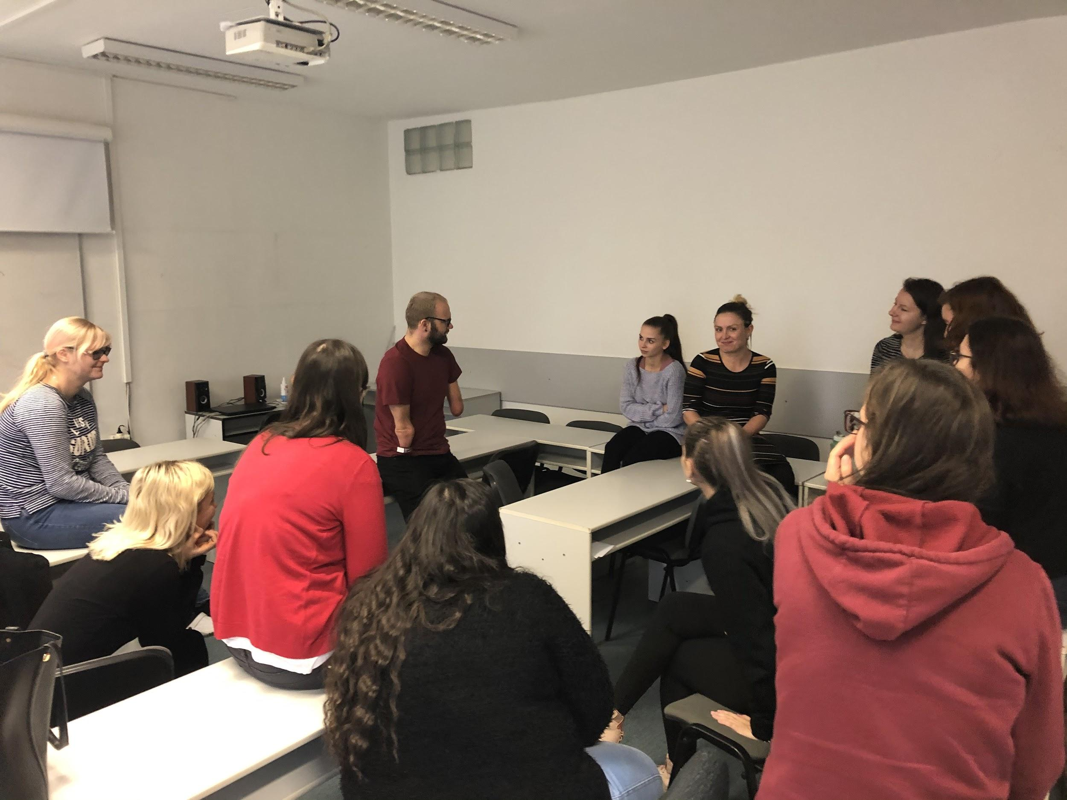
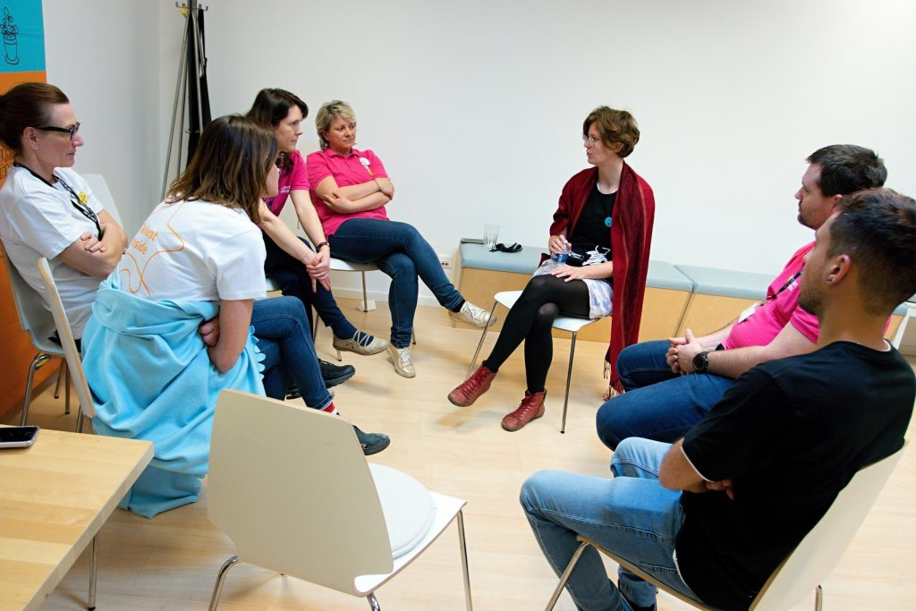
Živé knihovny - školy, firmy

Slide 22
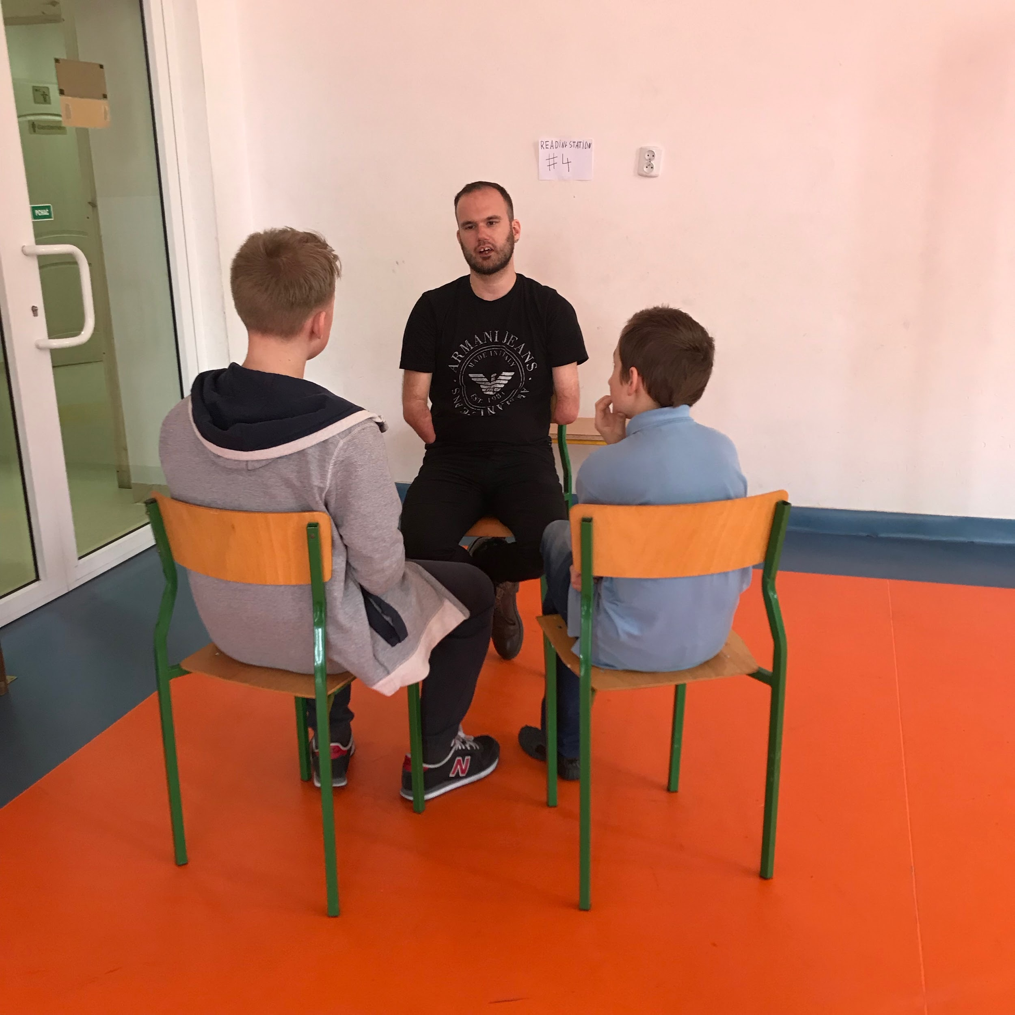
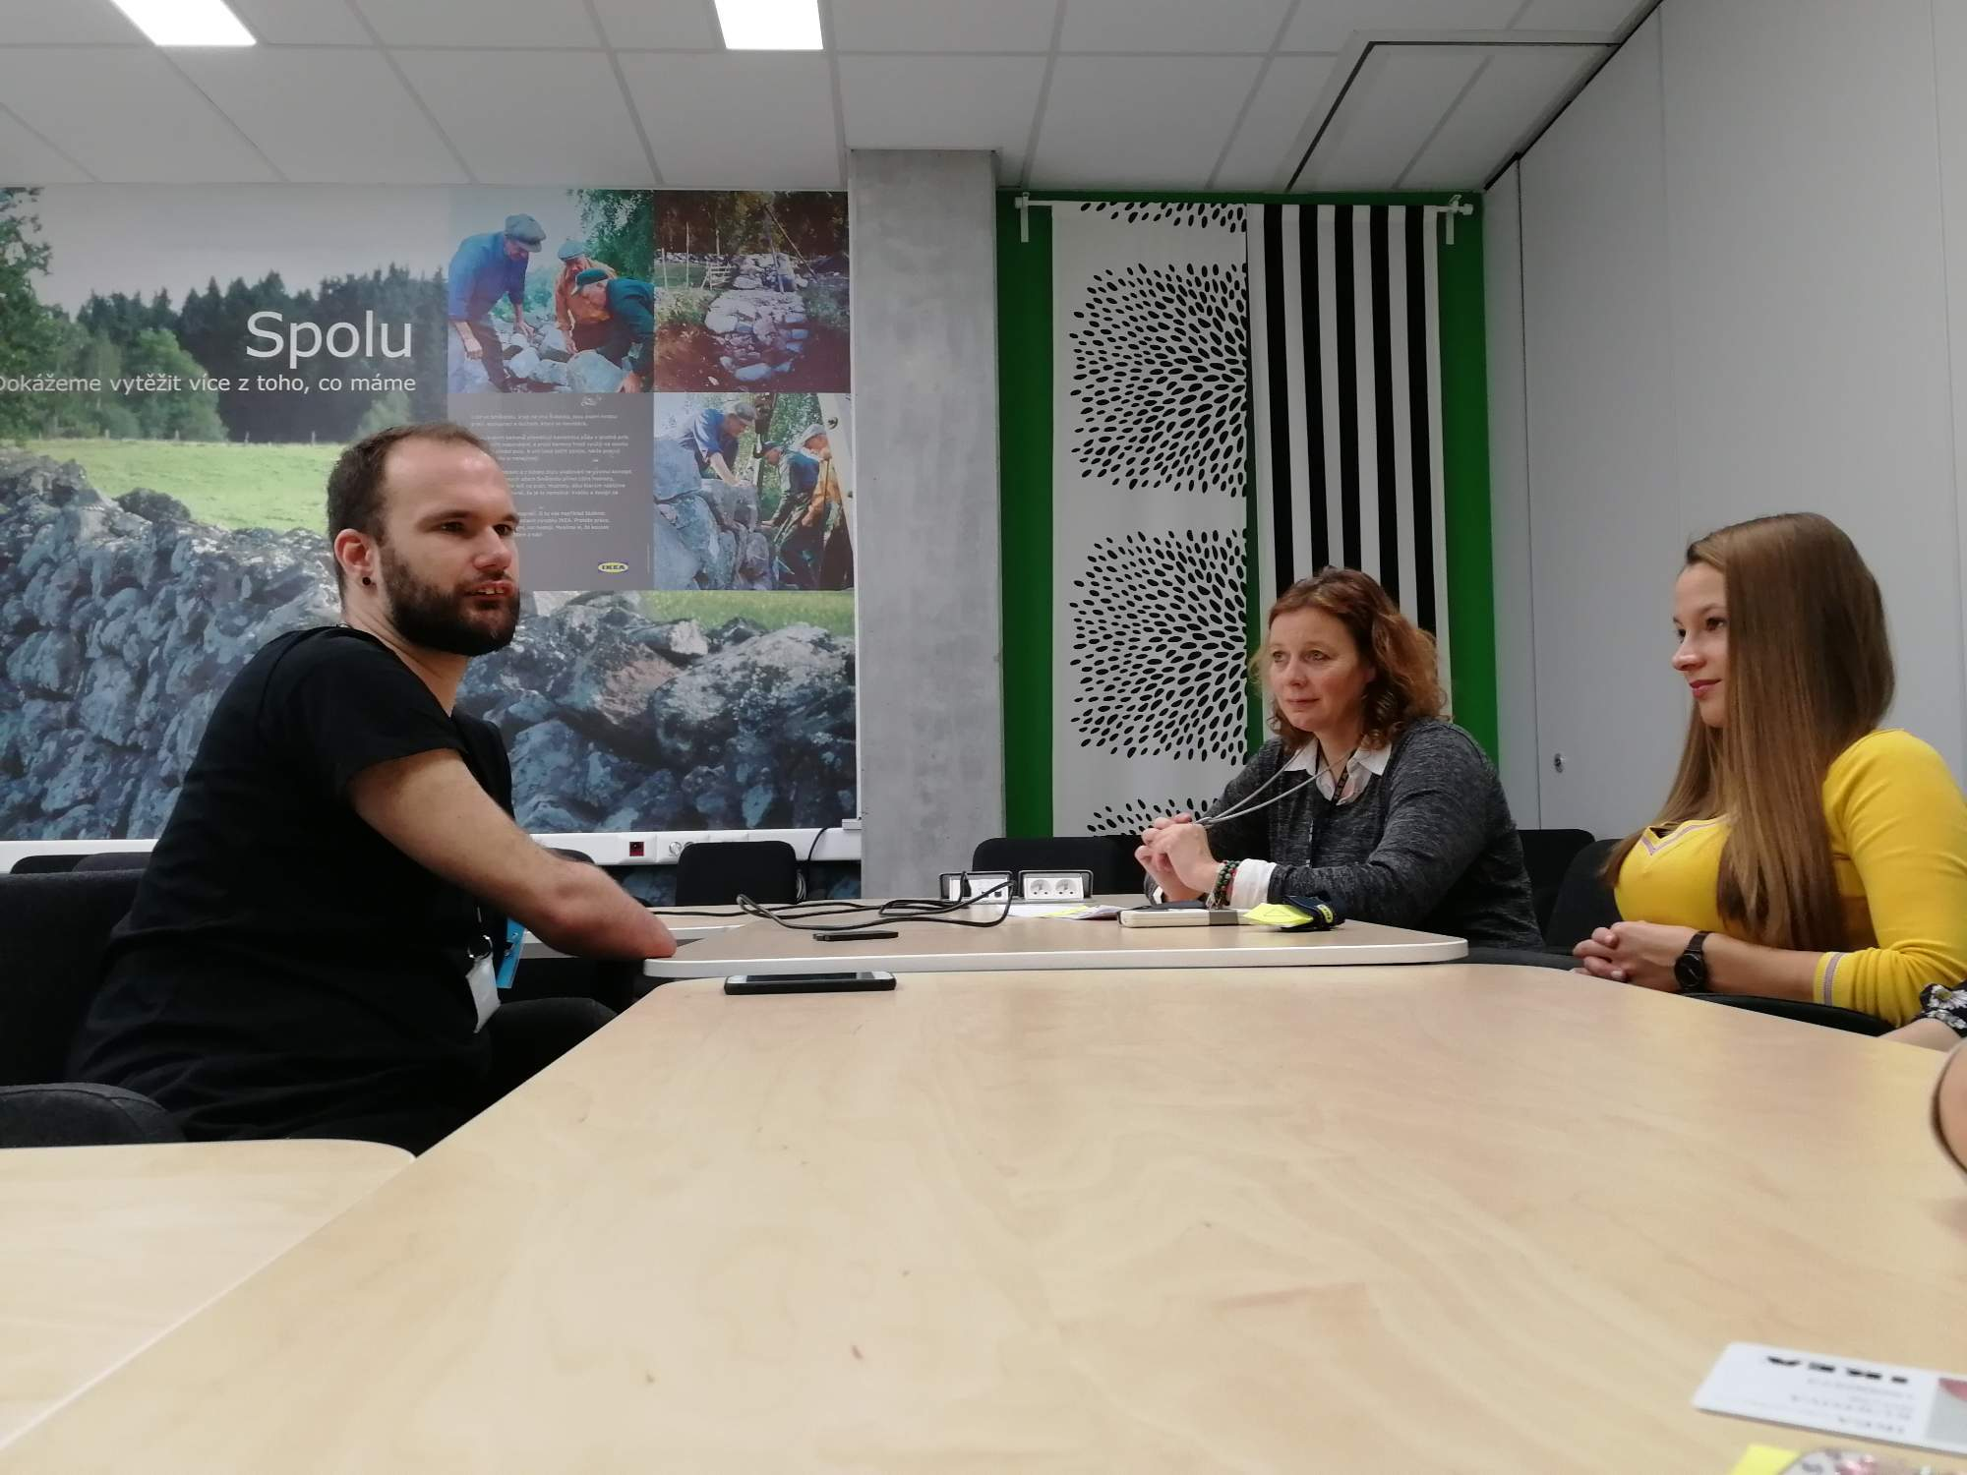
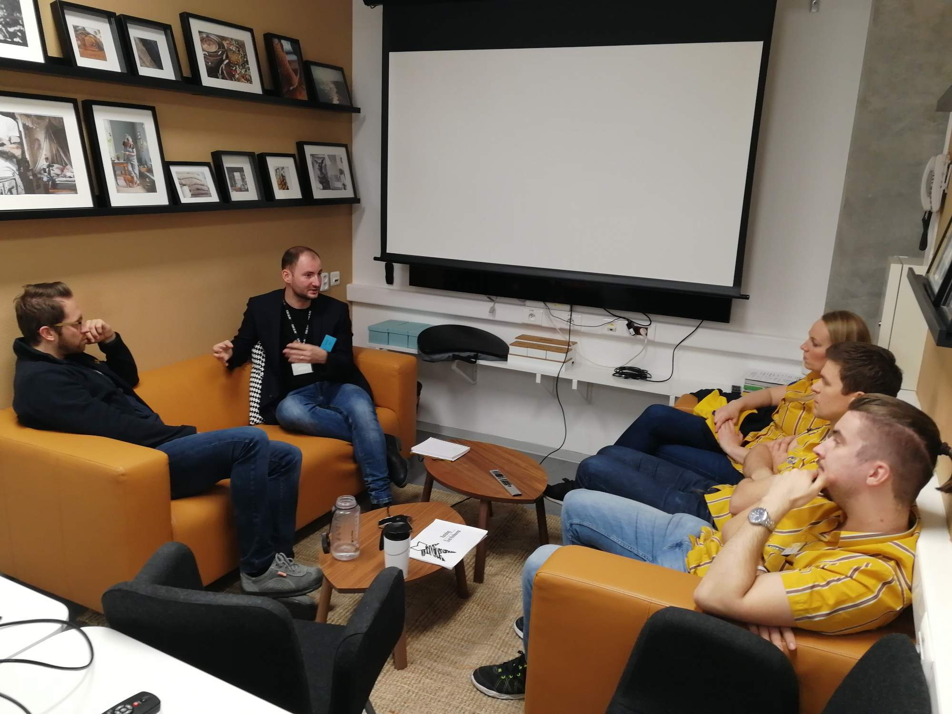
Živé knihovny - instituce, festivaly a veřejný prostor

Slide 23
Živé knihovny - zpětná vazba
“Velmi inspirativní příběhy. Bylo by skvělé, kdyby živé knihy mohlo slyšet více lidí. Pro mě je velmi inspirativní ta energie a odvaha, kterou mají živé knihy. Oceňuji možnost klást otázky. Krásná otevřenost.”
“Do teď jsem si neuvědomoval, jak snadný život mám. Děkuji všem za dnešní otevření očí, uší ve velmi pozitivní atmosféře živých knih. Jste silní lidé.”
“Myslím si, že hodně věcí kolem nás proudí. O hodně věcech se člověk dozví, ale když má před sebou živého člověka s jeho příběhem je to více hmatatelné.”
“Vlastně jsem ani netušila, kolik předsudků existuje, protože se sama považuju za tolerantní, ale být jiný je evidentně hodně náročné, přeju všem hodně štěstí.”

Slide 24
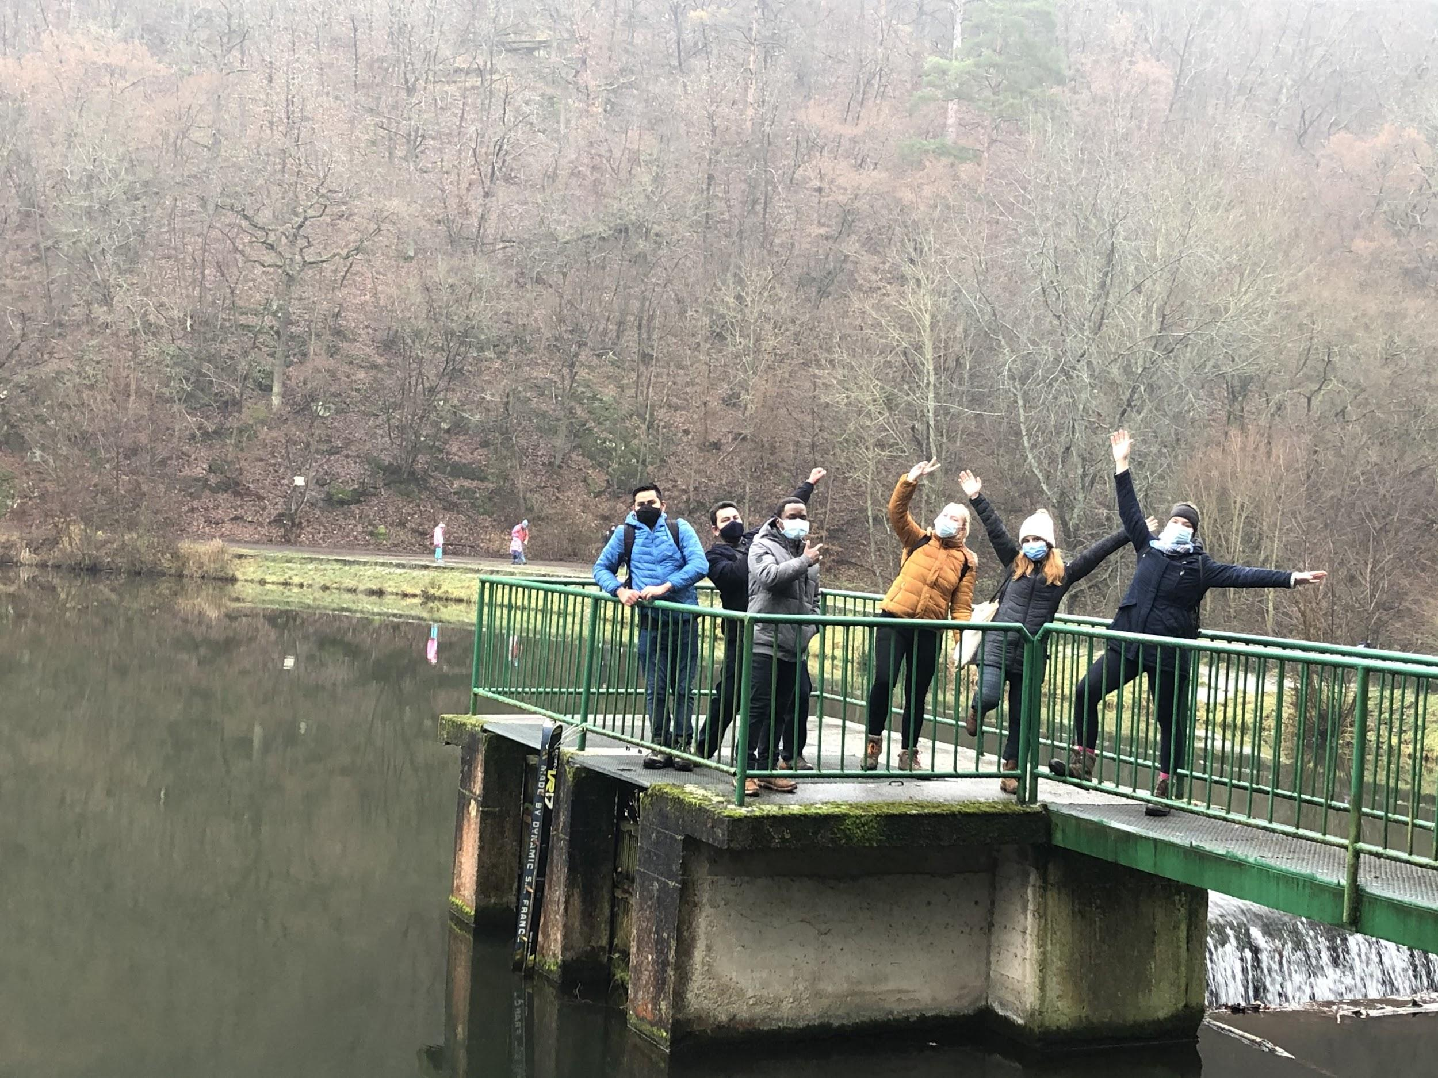
Komunitní projekty
Solidární projekty
Iniciuje, připravuje a realizuje skupina mladých lidí
Reagují jimi na klíčové výzvy v místní komunitě, a přispívají tak k pozitivní změně

Slide 25
Jak se zapojit?
Využít workshopy jako metodu vzdělávání učitelů a pracovníků s mládeží (i v rámci výzvy Šablony).
Předat náš kontakt a informace o těchto příležitostech mládeži, školám, spolkům a motivovat je k zapojení se.
Spojit síly a vytvořit společně projekt pro místní komunitu, organizaci či instituci.

Slide 26
Brno for you
“Mezinárodní prostor, kde si tvoříš své vlastní hodnoty”
Děkujeme za pozornost
www.brnoforyou.cz
katka@brnoforyou.cz
marty@brnoforyou.cz

